Slide 1
华中科技大学 计算机科学与技术学院
编译原理实验
实验三
语法分析器的设计与实现
编译原理课程组

Slide 2
内容摘要
本实验的任务：用Bison工具根据自己定义语法规则，自动化生成对应的语法分析程序。判断源程序的语句是否符合语法规则。

Slide 3
重点讲解
3.1 语法分析程序的自动构造工具
3.2 语法分析程序设计
3.3 演示bison工具的使用

Slide 4
3.1 语法法分析程序的自动构造工具
3.1.1 Flex与Bison结合流程
2
1
4
3
5
6
7
Lex.l对应自己的词法flex源文件
Parser.y对应自己的语法bison源文件
目录

Slide 5
3.1 语法法分析程序的自动构造工具
3.1.2 Bison相关的编译命令
linux下bison编译命令:bison -d -v Parser.y
加参数 -d 生成Parser.tab.c Parser.tab.h
加参数 -v 生成Parser.output //非必须
目录

Slide 6
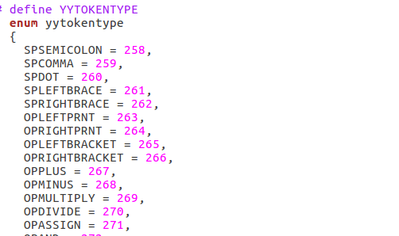
3.1 语法法分析程序的自动构造工具
3.1.3 Bison输出文件Parser.tab.h的含义
符号集编码
目录

Slide 7
3.1 语法法分析程序的自动构造工具
3.1.3 Bison输出文件Parser.tab.c的含义
相关数组的含义：
yytranslate 把flex返回的token编号翻译成bison的文法编号
yyrline 产生式的定义行
yytname 文法符号的名称，必须用YYDEBUG条件编译
yytoknum flex返回的token编号翻译成bison的token编号
yydefact 缺省动作，长度为DFA的状态个数
yypgoto 非终结符号上的goto下个状态
yydefgoto 缺省goto，长度为非终结符号
yytable DFA状态转移表
yyr1 产生式左端文法符号的编号
yyr2 产生式右端长度
目录

Slide 8
3.1 语法法分析程序的自动构造工具
2.1.2 MakeFile文件辅助
parser: Lex.l Parser.y Parser.h
bison -d -v Parser.y 生成Parser.tab.c Parser.tab.h
flex Lex.l 生成yy.lex.c
gcc Parser.c Parser.tab.c -lfl -ly -o parser
目录

Slide 9
3.2 语法分析程序设计
3.2.1 语法分析任务
语法分析是编译过程的一个逻辑阶段。语法分析的任务是在词法分析的基础上将单词序列组合成各类语法短语，如“程序”，“语句”，“表达式”等等.语法分析程序判断源程在结构上是否正确.源程序的结构由上下文无关文法描述.

Slide 10
3.2.2 根据语法规则编写Bison源文件
%{
#include<stdio.h>
#include<unistd.h>
#include"Parser.h"
#include"lex.yy.c"
void yyerror(const char* fmt, ...);
%}
%token SPSEMICOLON SPCOMMA SPDOT SPLEFTBRACE SPRIGHTBRACE
%token OPLEFTPRNT OPRIGHTPRNT OPLEFTBRACKET OPRIGHTBRACKET
%token IDENTIFIER
...
%left OPOR
%left OPAND
%left OPLIGHT OPLIGHTEQ OPGREAT OPGREATEQ OPEQUAL OPNOTEQUAL
%right OPNOT
...
直接复制到输出文件Parser.tab.c中
保留字符集
运算符优先级

Slide 11
3.2.2 根据语法规则编写Bison源文件
%%
Program: ClassDefs {
ClassDefs: ClassDef
| ClassDefs ClassDef ;
VariableDef: Variable SPSEMICOLON
| Variable CommaIdentifiers SPSEMICOLON
| error SPSEMICOLON ;
CommaIdentifiers: SPCOMMA IDENTIFIER
| CommaIdentifiers SPCOMMA IDENTIFIER } ;
........
语法规则

Slide 12


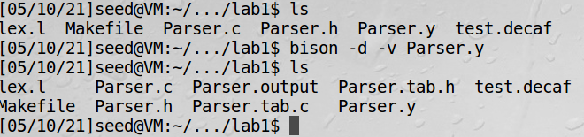





3.3.1 演示Bison工具的使用
bison生成 语法解析c程序
bison -d -v Parser.y
gcc 编译 语法解析c源程序、词法解析c源程序
gcc Parser.c Parser.tab.c -lfl -ly -o parser

Slide 13
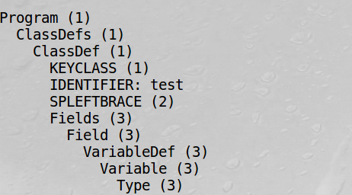
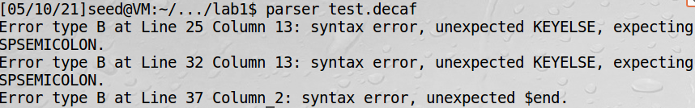
3.3.1 演示Bison工具的使用
1.测试文件1，测试语法正确，打印语法树
2.测试文件2，测试语法错误，正确报错

